Slide 1
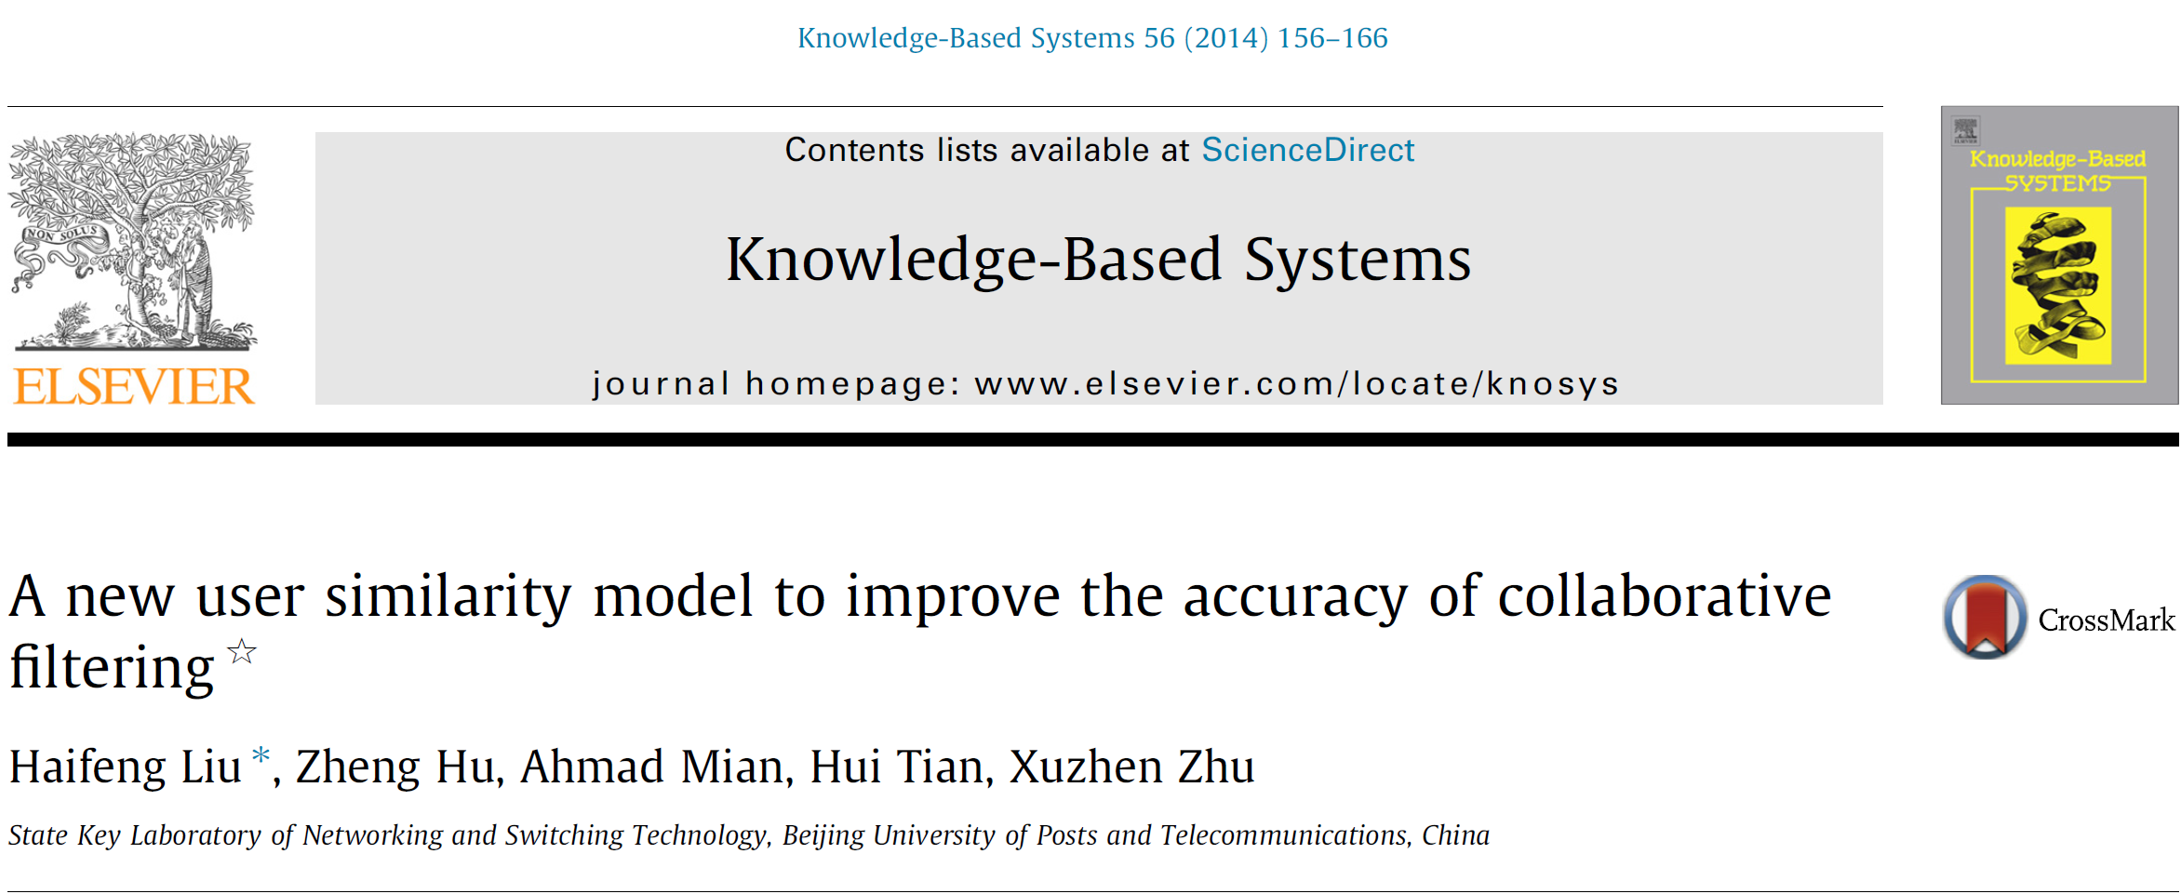
2019. 10. 04
심아름

Slide 2
Introduction
협업 필터링(collaborative filtering)은 많은 사용자들로부터 얻은 기호정보에 따라 사용자들의 관심사들을 자동적으로 예측하게 해주는 방법
1. Memory based Collaborative Filtering :
사용자 기반(User-Based) / 아이템 기반 (Item-Based)
사용자 간 혹은 아이템 간의 유사성을 측정
유사성을 기반으로 등급을 가중치를 두고, 평균화하여 평가를 예측
장점 : 적용/구현이 쉽고, 결과에 대한 설명이 가능하다
단점 : 정보가 많지 않은 경우에는 예측의 정확도가 높지 않다.
추천결과를 생성할 때마다 매번 많은 연산이 필요하다.
본 논문은 두 사용자 간의 공통 등급과 각 사용자의 글로벌 선호도를 결합하여
예측 정확성을 향상시키는 개선된 Heuristic Similarity Model을 제안하고 있다.

Slide 3
Related Work
1) PCC - Pearson correlation coefficient
X 와 Y 간의 선형 상관 관계를 계량화한 수치 (= X와 Y가 함께 변하는 정도 / X와 Y가 각각 변하는 정도)
2) CPCC - CONSTRAINED PEARSON CORRELATION coefficient
공통 사용자 크기 고려, 평균 대신 중앙값을 사용, 신뢰도는 공통 평가 항목 수에 따라 증가
3) SPCC - sigmoid function based Pearson correlation coefficient
4) COS - Cosine
벡터 사이의 코사인 각도 측정
5) ACOS - Adjusted Cosine for similarity between item
사용자의 평균 등급을 빼서, 서로 다른 척도인 경우도 고려
6) MSD – mean squared difference
공통 등급 수를 고려하지 않고 절대 등급을 고려
7) Jaccard
등급을 매긴 항목 수를 고려, 두 명의 사용자가 더 일반적인 평가 항목을 가질 경우 더 유사
8) JMSD – Jaccard and MSD
9) PIP
사용자 등급의 근접성, 영향 및 인기(보편성) 세가지 측면을 고려

Slide 4
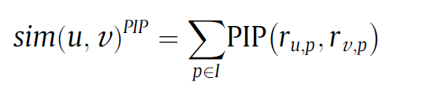
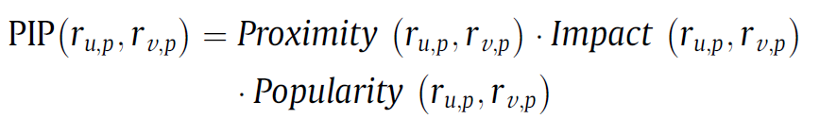
Related Work
1. PIP
Proximity : 절대적인 차이 측정 + 선호/비선호도의 일치를 고려
5:4가, 3:2 보다 더 일치
Impact : 강한 선호도 확인
5:5가 2:2보다 일치
Popularity : 보편성, 두 사용자 모두 평균과 멀리 떨어져 있으면 두 사용자의 유사도 증가
평균=1일 때 1:1 보다 5:5가 더 일치

Slide 5
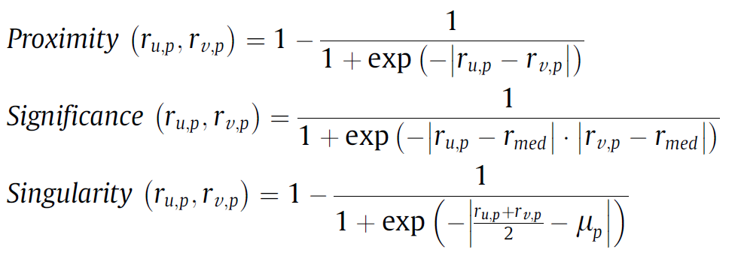
NHSM(New Heuristic Similarity Model)
1. PSS
Proximity : rating 간의 차이만 측정
(PIP에서는 선호-비선호도도 고려했는데PSS에서는 고려X)
Significance: 중앙값에서 멀 수록 더 중요/의미가 큼
Singularity : 두 값이 다른 값들과 얼마나 다른지

Slide 6
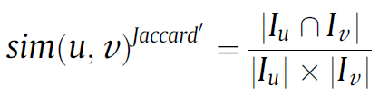
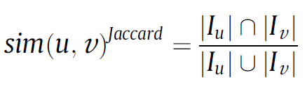
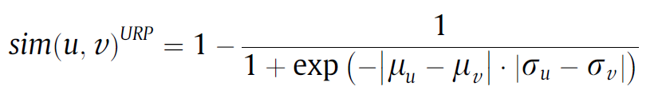
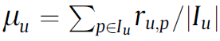
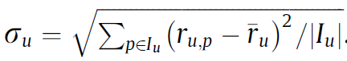
NHSM
2. Jaccard’
공통 항목의 비율이 적으면 punish
3. URP (User rating Preference)
사용자의 평가 선호도 고려

Slide 7
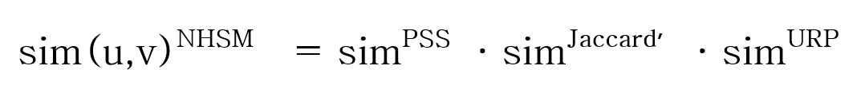
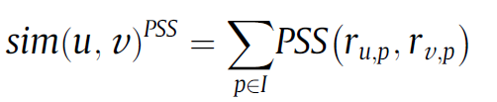
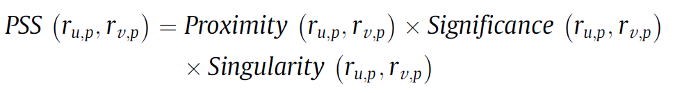
NHSM

Slide 8
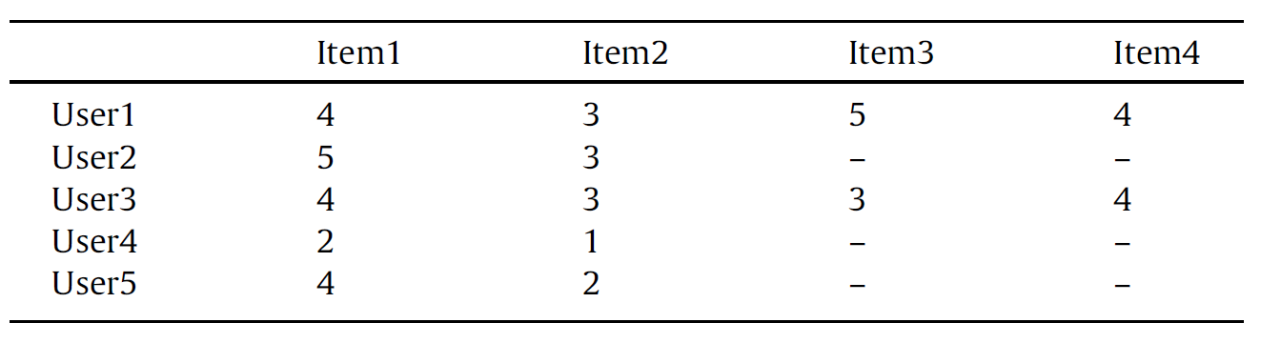
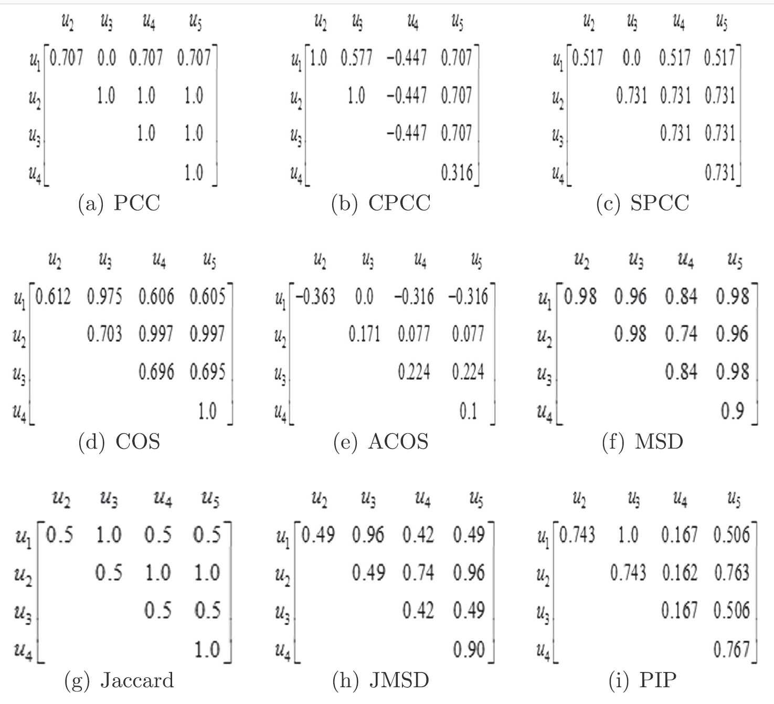
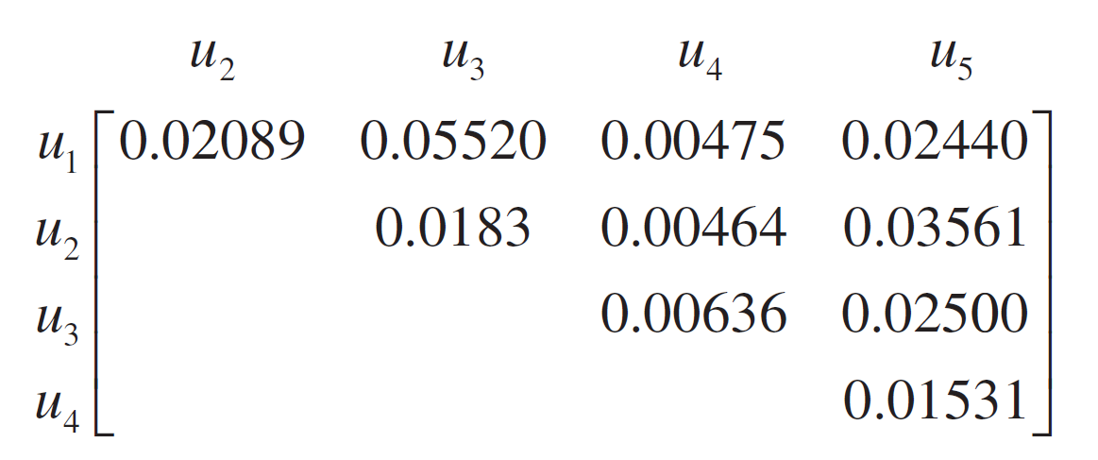
_{U1과 U3가 가장 유사} _{U1과 U2에 대한 평가 상이}
_{U3과 U5가 U4와 U5보다 유사}
….

Slide 9
Experimental design
1. Experimental Setup
1997/9/19~1998/4/22 , 7개월 동안 MovieLens(movielens.umn.edu)사이트를 통해 수집
각 사용자는 최소 20 개의 영화를 평가 (ratings : 1-5)
Data Set 1 943명의 사용자로부터 1682 영화에 대해100,000개의 평가
Density = 6.3%
Data Set 2 6,040 명의 사용자로부터 3952 영화에 대해1,000,209개의 평가
Density = 4.1%
2003.11~2003.12, 5주 동안 Epinions(epinions.com)사이트를 통해 수집
각 사용자는 최소 1개의 상품을 평가 (ratings : 1-5)
Data Set 3 49,289명의 사용자로부터 139,738 상품에 대해 664,824개의 평가
Density = 0.01%

Slide 10
Experimental design
1. Experimental Setup
Training user Set (80) : Test user Set (20)
k-fold 교차 검증
평가 지표 ：
Recall : 훈련 세트의 순위 목록에 표시되는 테스트 세트 항목의 평균 비율
Recall =
Precision Test user가 Test set에서 실제로 ranked한 item의 비율
Precision = n / TopN
Test user가 좋아하고 추천 목록에 나타나는 item 수
Test set에 있고 활성 사용자가 좋아하는 item 수

Slide 11
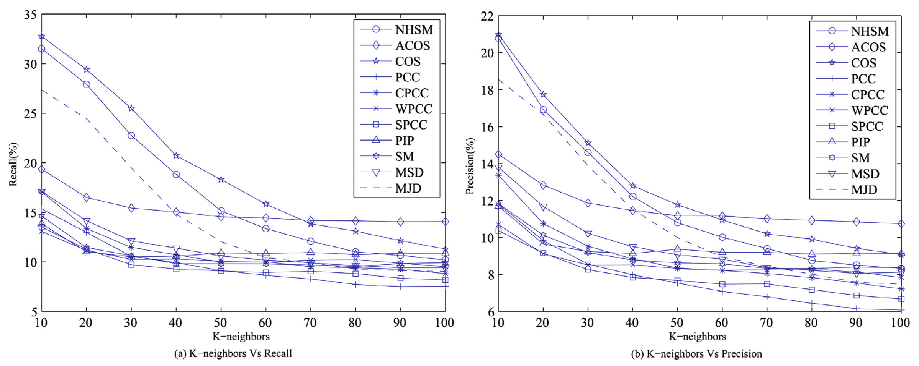
Experimental design

Slide 12
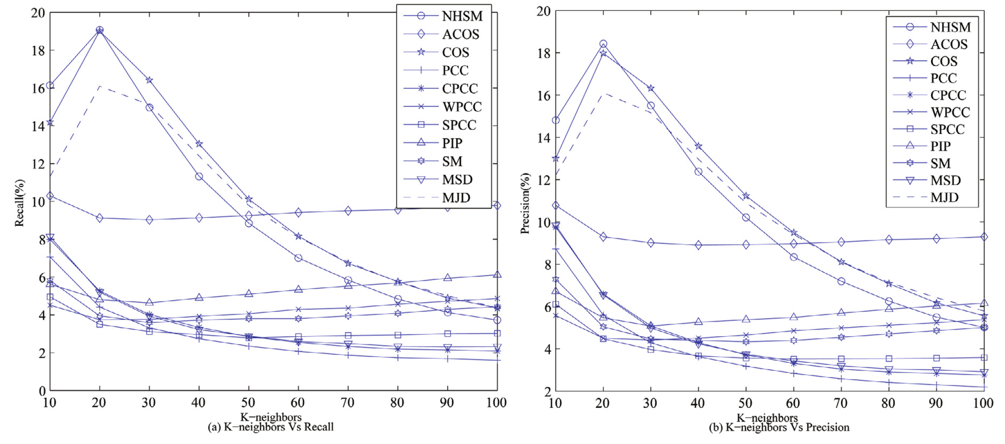
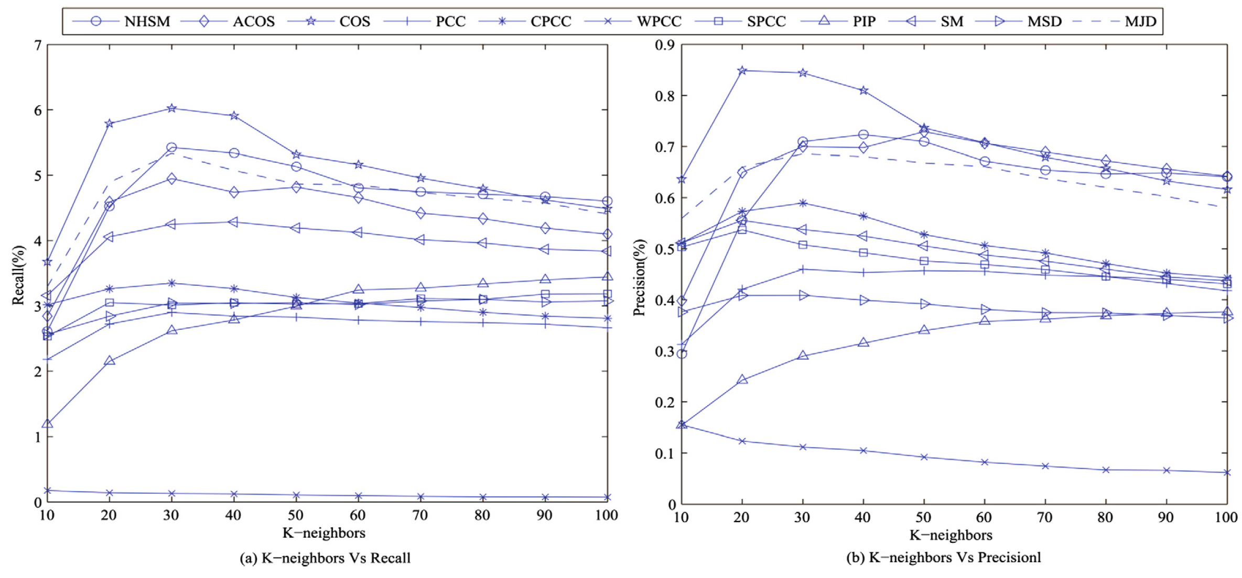
Experimental design
The performances of different similarity measures with different K-neighbors

Slide 13
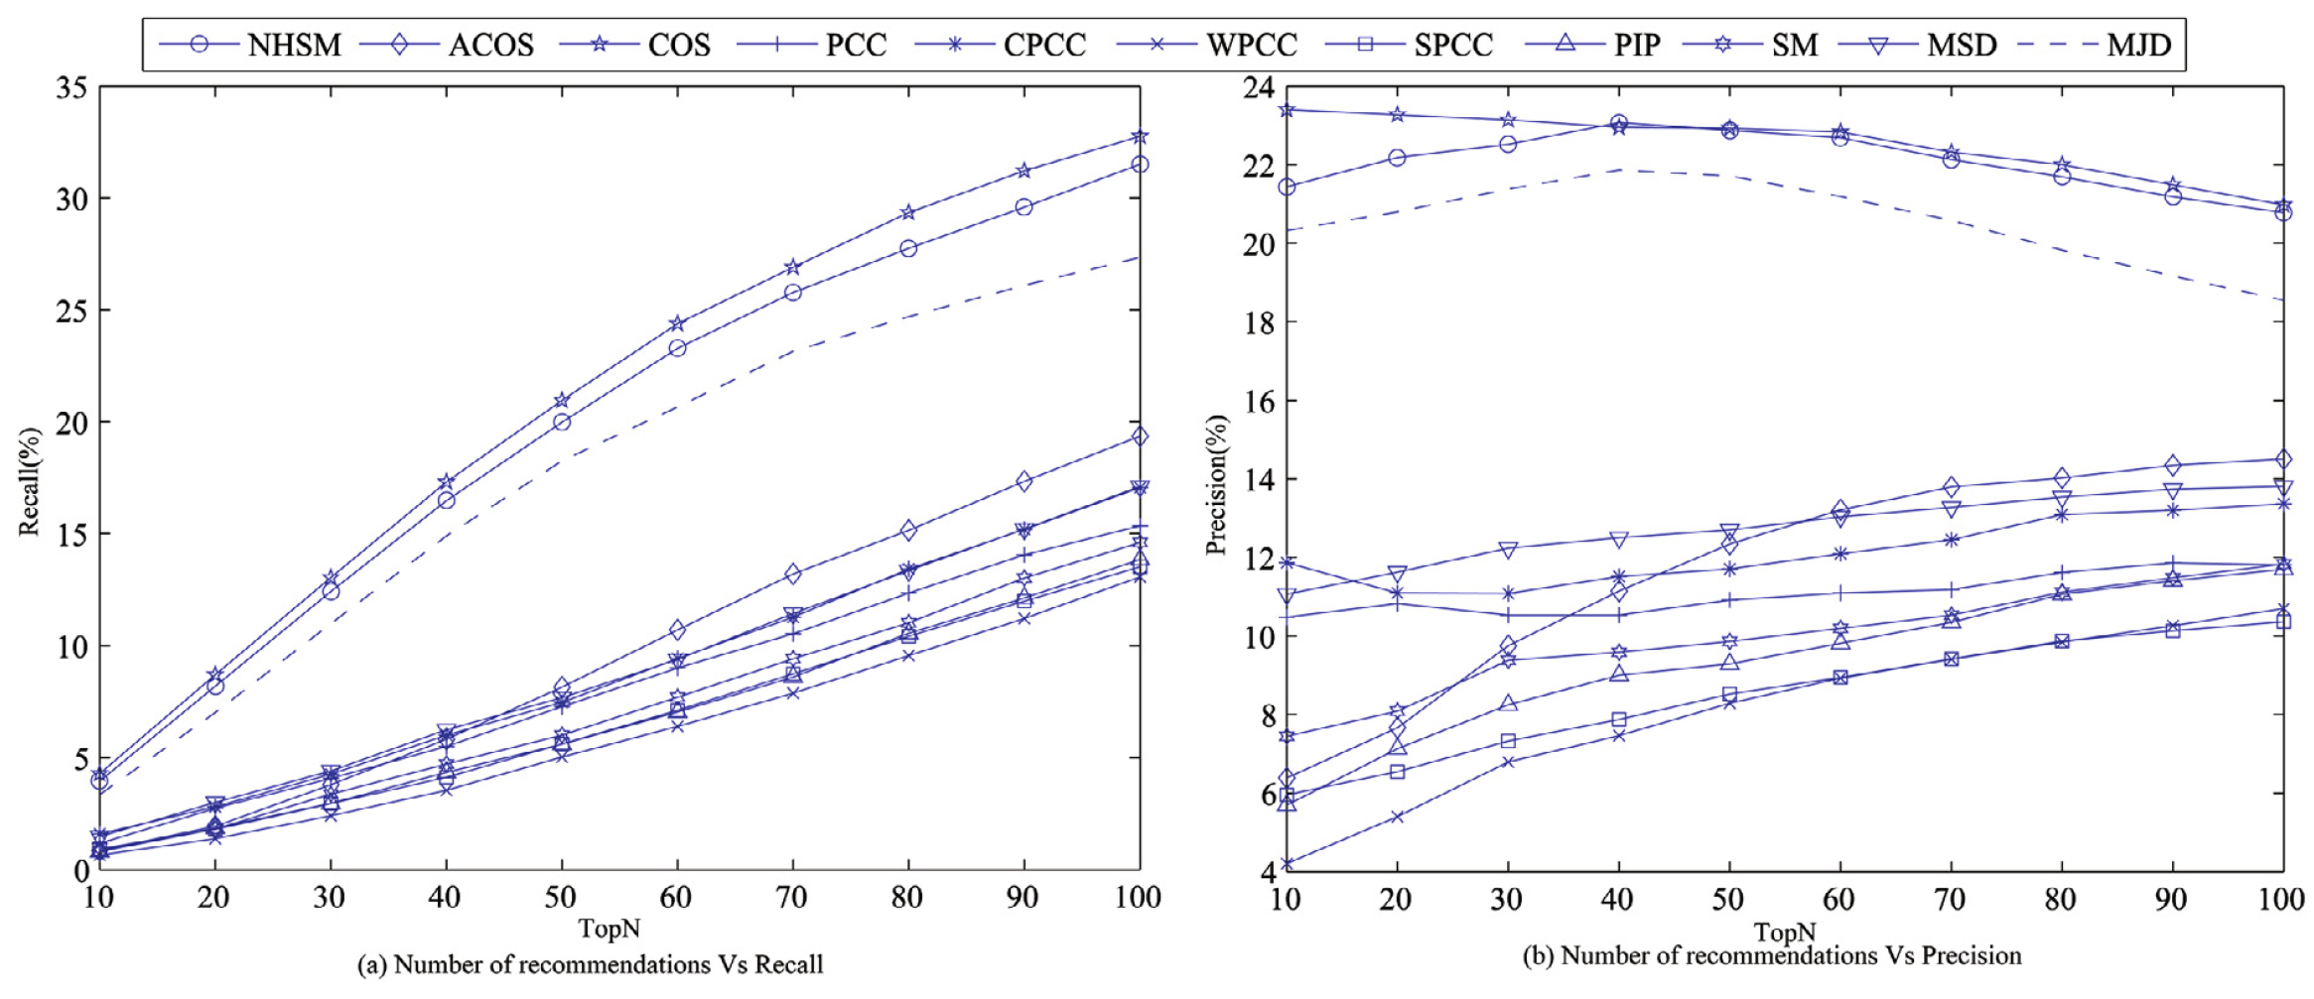
Experimental design
The performances of different similarity measures with different TopN on ML-100K data set. We notice that our improved similarity measure (NHSM) has the best
performance in the whole TopN range compared with these similarity measures.

Slide 14
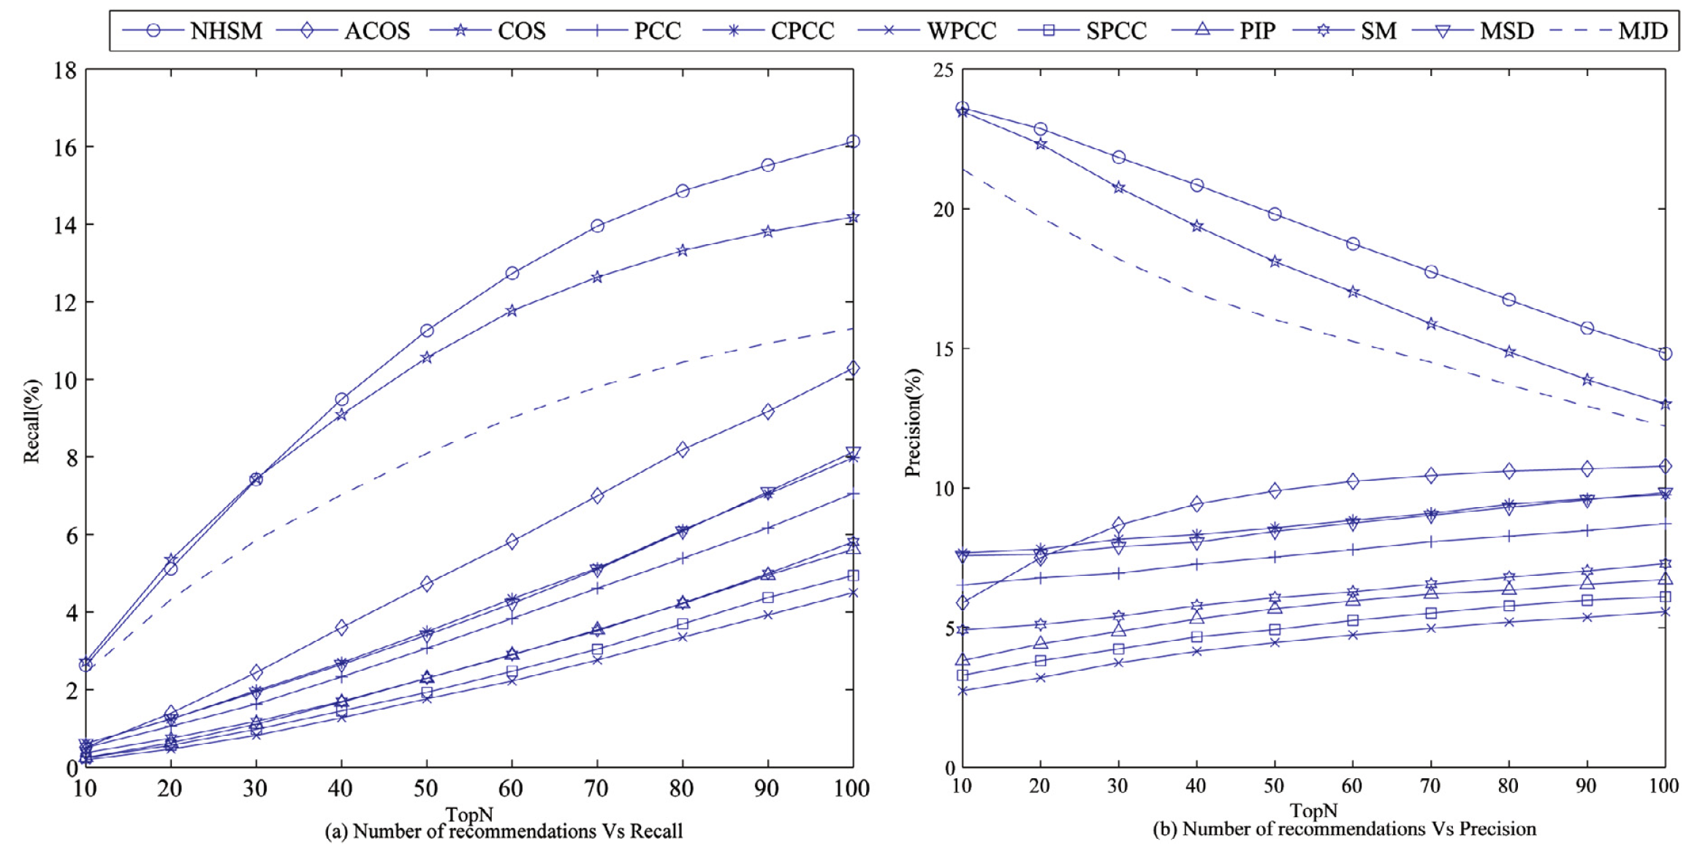
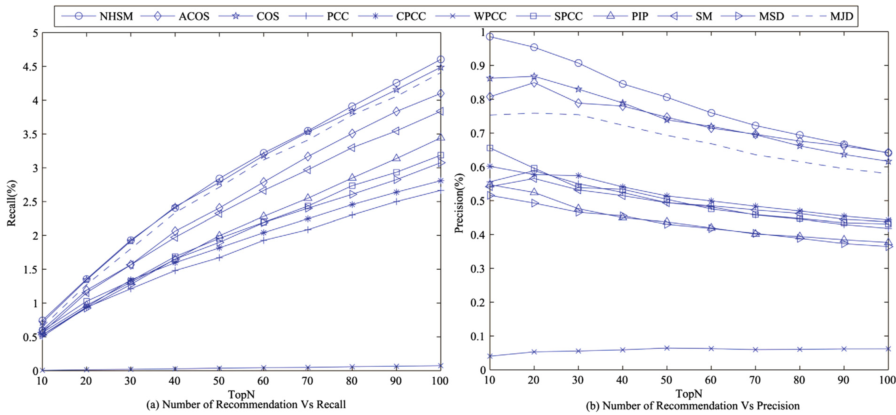
Experimental design
The performances of different similarity measures with different TopN on ML-100K data set. We notice that our improved similarity measure (NHSM) has the best
performance in the whole TopN range compared with these similarity measures.

Slide 15
Conclusion and Future
사용자의 측정 데이터가 없거나, 데이터가 희소한 경우
기존에 사용된 측정방식의 예측 성능이 낮다.
기존 HSM인 PIP 역시 정규화 되지 않고 계산이 복잡했다.
이를 보안하기 위하여
두 사용자 간의 공통 등급의 비율과 사용자의 등급 선호도를 고려한
NHSM 를 사용한 경우 성능이 향상되는 것을 확인했다.

Slide 16
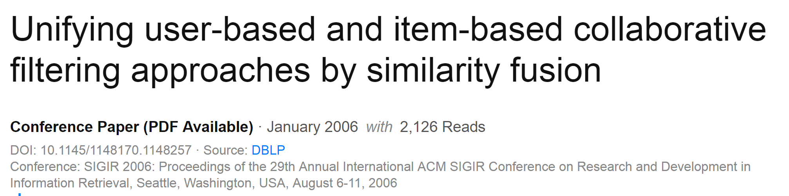
2019. 08. 16
심아름

Slide 17
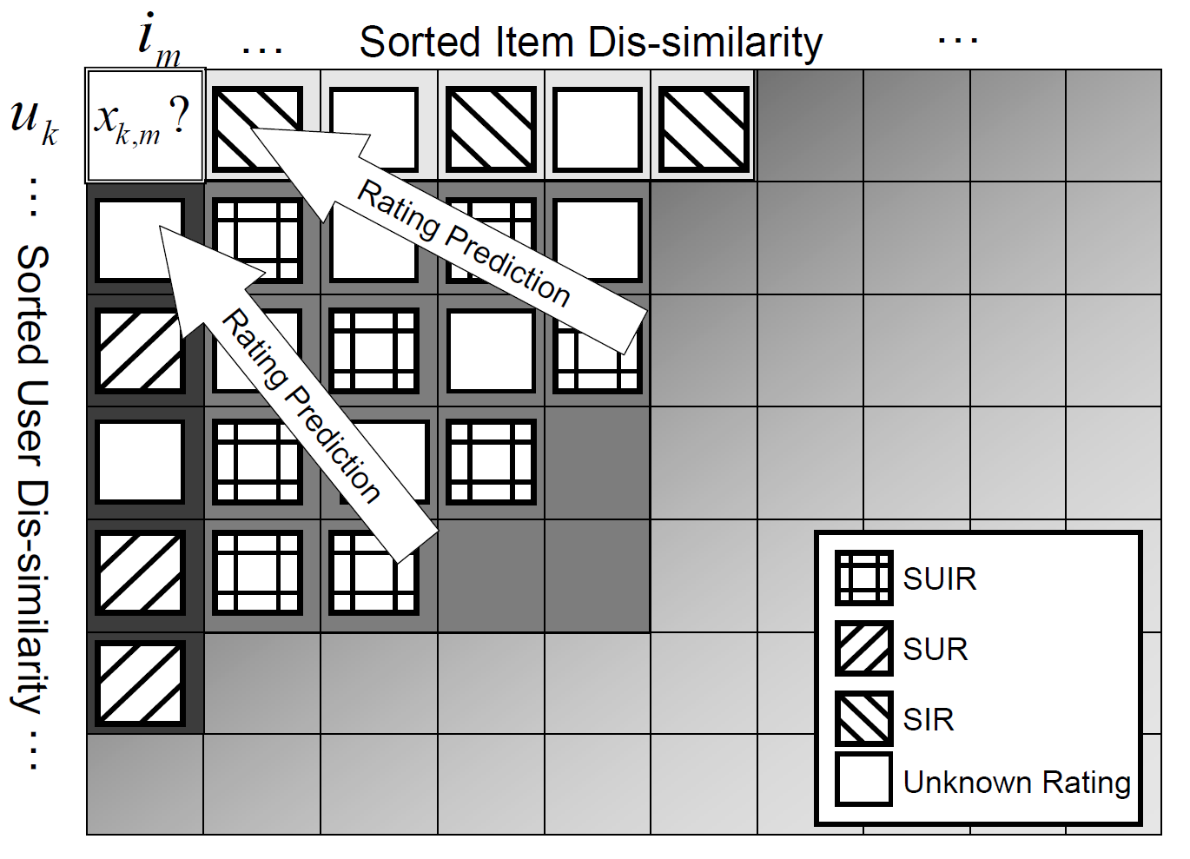
Similarity Fusion
SUR과 SIR을 결합하여 ‘not-so-similar’ 에 대한 예측
SUIR(Similar User Item ratings) : 유사한 사용자의 유사한 항목에 대한 known ratings
SUIR = SUIR_{k,m} = {x_{a,b} | u_{a}∈S_{u}(u_{k}) , i_{b}∈S_{i}(i_{m}), a≠k, b≠m}.

Slide 18
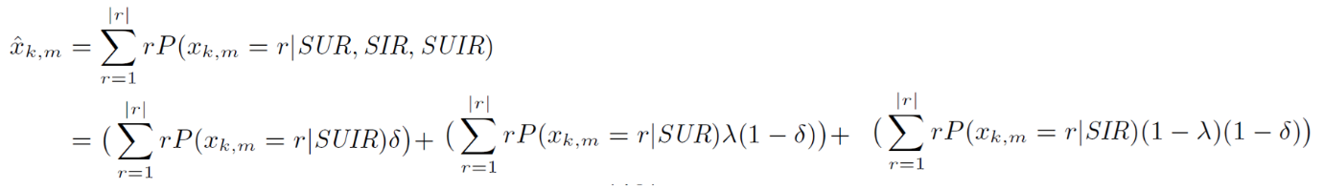
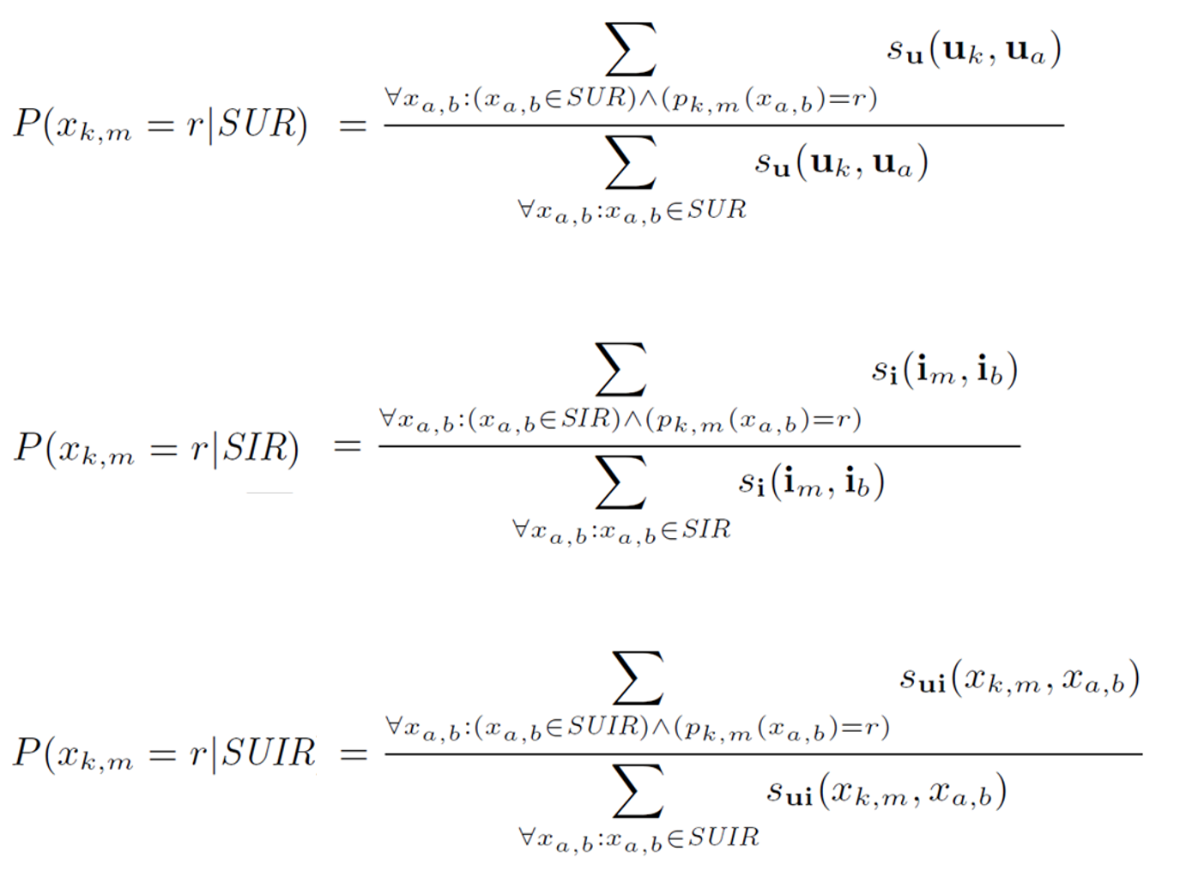
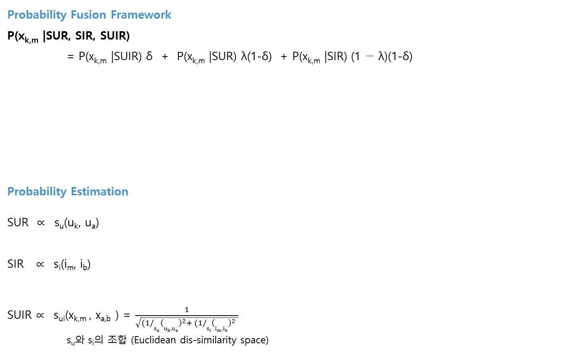
Similarity Fusion
Probability Fusion Framework
P(x_{k,m} |SUR, SIR, SUIR)
= P(x_{k,m} |SUIR) δ + P(x_{k,m} |SUR) λ(1-δ) + P(x_{k,m} |SIR) (1 − λ)(1-δ)
Probability Estimation
SUR ∝ s_{u}(u_{k}, u_{a})
SIR ∝ s_{i}(i_{m}, i_{b})
SUIR ∝ s_{ui}(x_{k,m} , x_{a,b} ) = $\frac{1}{\sqrt{{(1/s_{u}\left(u_{k}, u_{a}\right)}^{2}+ {(1/s_{i}\left(i_{m},i_{b}\right)}^{2} }}$
s_{u}와 s_{i}의 조합 (Euclidean dis-similarity space)

Slide 20
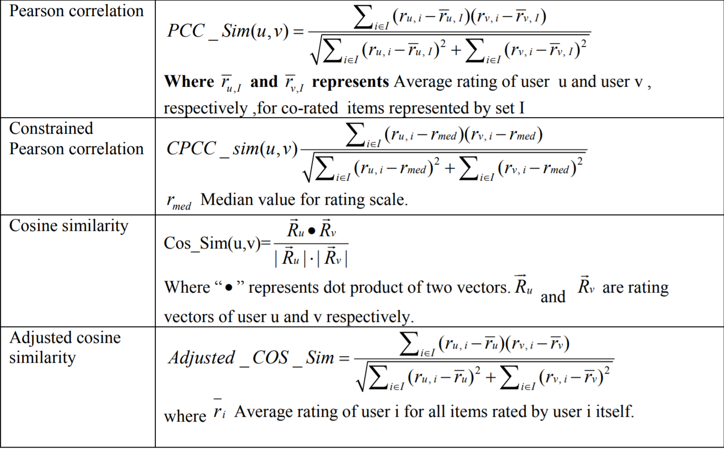
Related Work

Slide 21
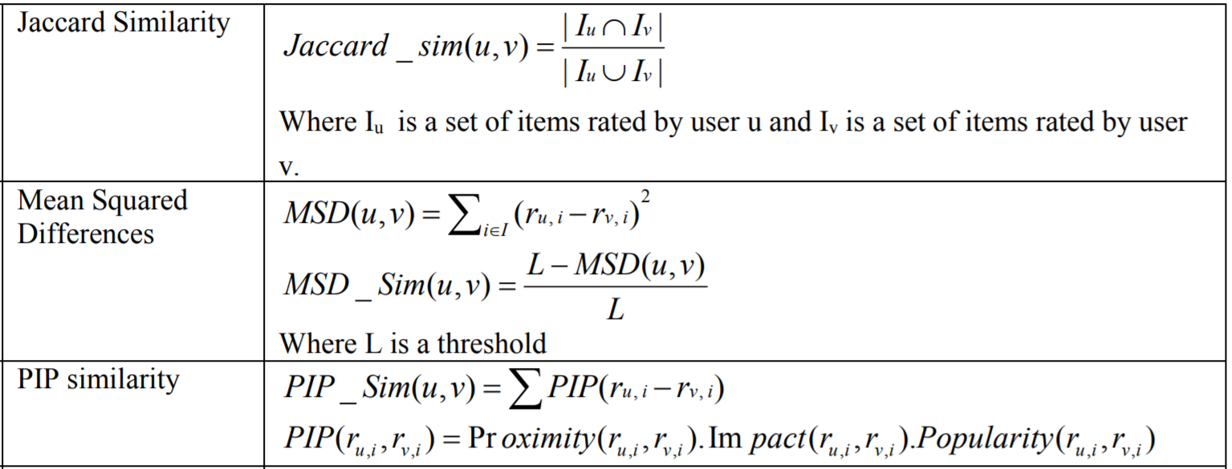
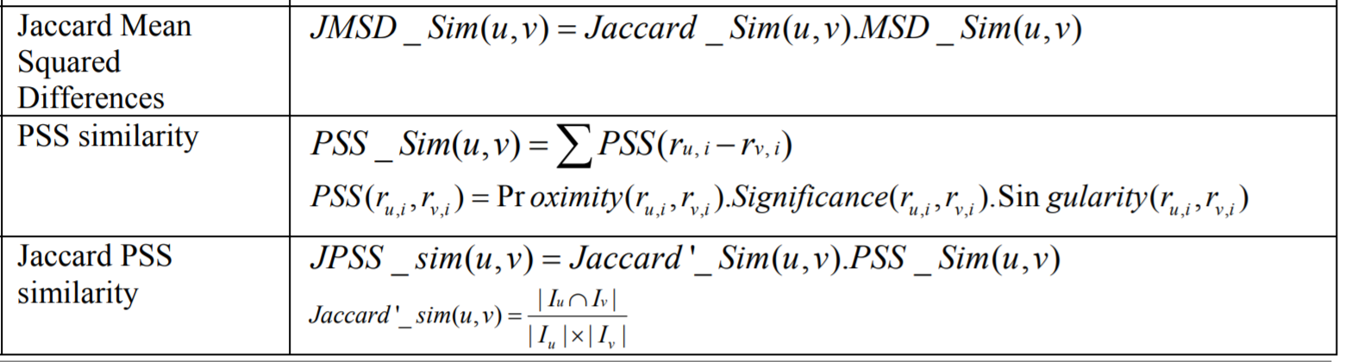
Related Work

Slide 22
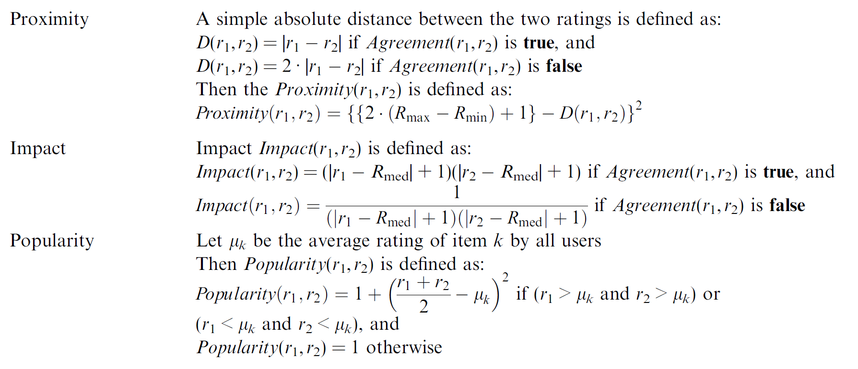
Related Work

